Slide 1
Who & When: Which Agent Causes Task Failures and When? On Automated Failure Attribution of LLM Multi-Agent Systems
저자·소속 [ S. Zhang et al. / Pennsylvania State Univ. ]
학회·연도 [ 42nd PMLR 2025, Vancouver]
출처 링크 [ arXiv: 2505.00212 / https://doi.org/10.48550/arXiv.2505.00212 ]
한 줄 요약 [ MAS에서 Automated Failure Attribution의 선두주자: 벤치마크, 평가지표 및 방법론을 제안했으나 실용 수준에는 미치지 못함 ]
석사과정 이승건

Slide 2
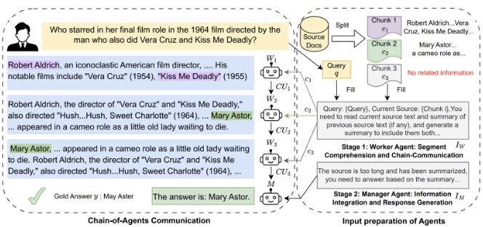
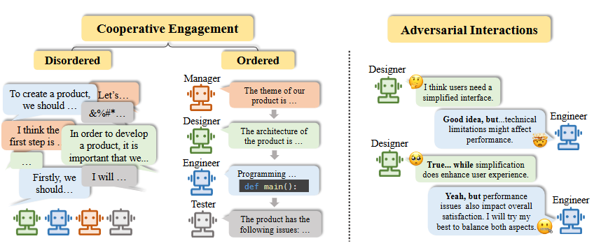
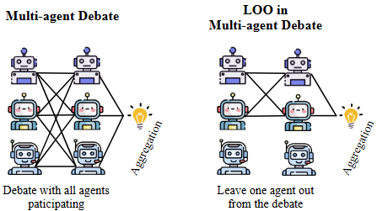
01
연구 배경 — 문제 상황
어떤 문제·공백에서 출발했는가
최근 LLM Multi-Agent System에 대한 연구가 활발하게 진행
여러 Agent가 서로 협력, 경쟁하며 복잡한 task를 수행
하지만, Multi-Agent의 성능 평가에 초점을 맞추고 있음
MAS가 실패하는 경우, 어떤 Agent가 원인이었는지 실패 원인 분석을 다루지 않음
본 논문에서는 “평가는 그 자체가 목적이 아니라 개선을 위한 수단이다.” 의 원칙을 준수해야 한다고 주장
Scriven, 1991

Slide 3
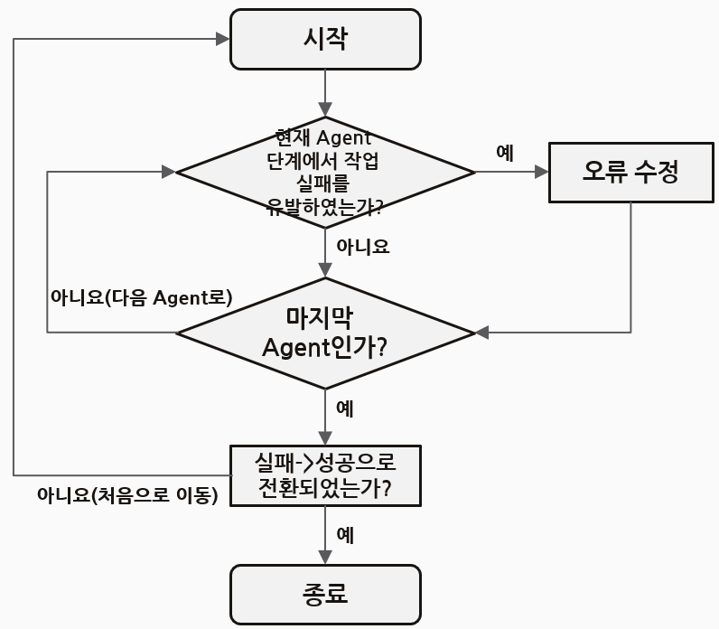
01
연구 배경 — 선행연구 대비 위치
기존 연구와 무엇이 다른가
Failure Attribution: 개선을 위한 수단
시스템 디버깅 시 어느 구성 요소가 작업 실패를 유발했는지 분석하는 과정
작업 실패로 직접 이어지는 시스템의 구성 요소를 식별하는 것은 개선을 안내하는 토대 역할을 하는 중요한 단계

Slide 4
01
연구 배경 — 선행연구 대비 위치
기존 연구와 무엇이 다른가
Failure Attribution 한계
일반적으로 주류 연구에서 간과되며, 수작업으로 남겨짐
더 많은 Benchmark, Metric이 빠른 오류 귀인을 가능하게 할 것이라는 믿음으로 세분화된 벤치마크를 개발
근본적인 문제를 해결하지 많고 더 많은 Metric을 참조 지점으로 제공하여, 사후분석에서 병목현상이 발생

Slide 5
01
연구 배경 — 선행연구 대비 위치
기존 연구와 무엇이 다른가
Failure Attribution 한계
일반적으로 주류 연구에서 간과되며, 수작업으로 남겨짐
더 많은 Benchmark, Metric이 빠른 오류 귀인을 가능하게 할 것이라는 믿음으로 세분화된 벤치마크를 개발
LLM Multi-Agent System에서
Automatic Failure Attribution 연구 분야 제안
근본적인 문제를 해결하지 많고 더 많은 Metric을 참조 지점으로 제공하여, 사후분석에서 병목현상이 발생

Slide 6
02
핵심 기여
Which Agent Causes Task Failures and When? On Automated Failure Attribution of LLM Multi-Agent Systems
본 연구의 기여
Automated Failure Attribution 연구 분야 제안
결정적 오류(Decisive Error) 정의
Who & When Benchmark Dataset 구축
Automated Failure Attribution Method 제안
Evaluation Metric 제안
*결정적 오류: t 시점의 에이전트의 행동을 수정했을 때, 전체 작업이 실패에서 성공으로 바뀌는 가장 빠른 시점

Slide 7
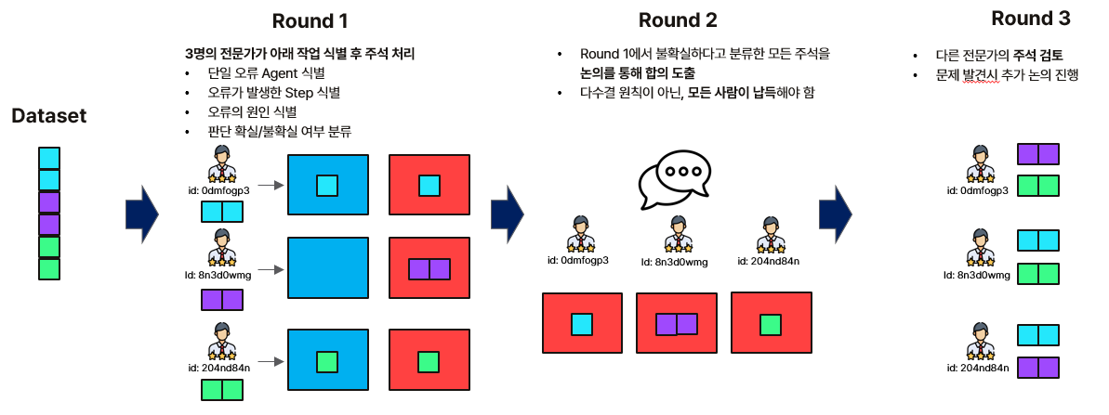
03
연구 방법 (방법론)
Who & When Dataset 구축
3명의 전문가가 수작업으로 MAS 실행 로그로부터 결정적 오류 단계&에이전트 라벨링
로그 길이가 긴 Hand Crafted, 짧은 Algorithm Generated로 구성
Data A
Data B
Data C
Data D
Data E
Data F
Confidence
Uncertain
Confidence
Uncertain
Confidence
Uncertain

Slide 8
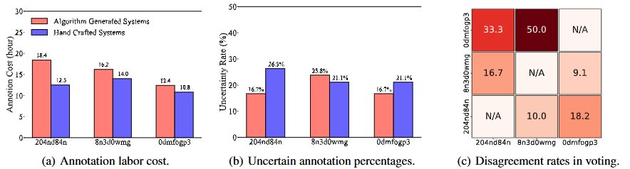
03
연구 방법 (방법론)
Who & When Dataset 구축
Analysis
Data A
Data B
Data C
Data D
Data E
Data F
Not Found
Decisive Error Found
Not Found
Decisive Error Found
Not Found
Decisive Error Found

Slide 9
03
연구 방법 (방법론)
Automated Failure Attribution Methods
All At Once: MAS 실행 로그를 한번에 입력하여 결정적 오류 추론
Step by Step: MAS 실행 로그를 Step단위로 점진적 입력하여 결정적 오류 추론
Binary Search: 이진 탐색하여 결정적 오류 추론
Evaluation Metrics
Agent-level Accuracy
Step-level Accuracy

Slide 10
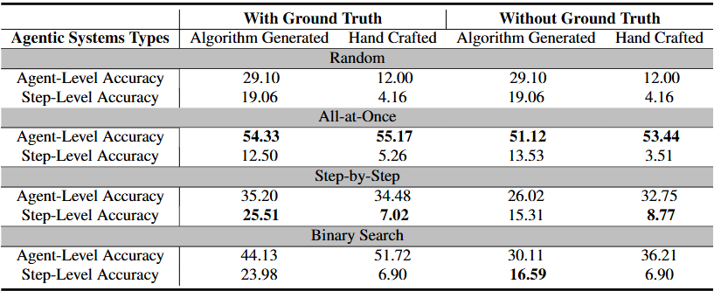
04
주요 결과
Overall Performance
Agent-Level Accuracy Relies on Large Receptive Field
Fine-Grained Predictions Boost Better Step-Level Accuracy

Slide 11
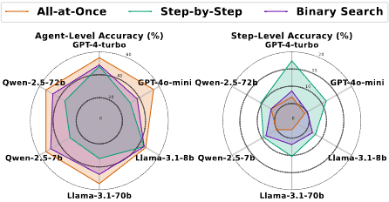
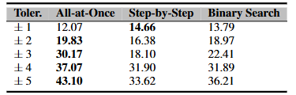
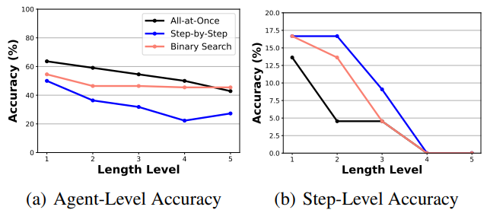
04
주요 결과
Robustness
Accuracy Tolerance Analysis
Performance Across Varying Context Lengths

Slide 12
05
정리 — 결국 무엇을 얻었는가
결과를 종합한 결론
Result
최종 성과: MAS 오류 귀인을 자동화하는 최초의 벤치마크와 3가지 방법을 제시, 문제의 실현 가능성과 어려움을 동시에 입증
핵심 수치: 최고 성능도 Step-level Accuracy 기준 14.2%에 불가, SOTA Model도 개선하지 못함
연구분야에 남긴 의미: 오류 귀인을 연구 문제로 공식화하여 향후 연구의 기준점 및 방향 제시

Slide 13
06
시사점 및 적용
우리 연구에 가져갈 것, 한계 · 적용 시 주의할 함정
데이터 및 코드 공개 여부
Who & When Dataset: 공개
Failure Attribution Method Code: 공개
고려해야 할 점
본 논문에서의 실험 결과는 공개되어 있지 않음, 재현을 위해서는 재실행 필요(논문의 성능과 소폭 차이를 보임)
데이터셋의 규모가 작기에 통계적 일반화 주장에 한계
다양한 아키텍처 및 구조의 MAS 환경에서 수집된 로그가 아님

Slide 14
＋
토의 질문
발표 후 논의하고 싶은 부분
[ 질문 1 ]: 본 연구는 여러 Error Step이 있다면, 가장 이른 시점 t Step을 결정적 오류로 정의하고 해당 Step만을 식별함. 가장 이른 시점 탐색이 항상 옳은 것인가?
[ 질문 2 ]: “결정적 오류 발생 지점의 한 Step만 고치면, 나머지는 자동으로 Correct하게 바뀐다”를 전제조건으로 삼고 있음. 이게 현실적인 전제조건인가? 아니라면 다른 방법이 있는지?
[ 질문 3 ]: Ground Truth를 입력으로 줬을 때 오류 귀인 성능이 더 높게 나옴, 실무 환경에서는 GT가 없고 시스템 로그만 있는 상황이 대부분일 텐데, 해당 논문에서 제시하는 개선 대부분이 비현실적 세팅(w/ GT)이 아닌가?

